Slide 1
Hoofdstuk 2

Slide 2





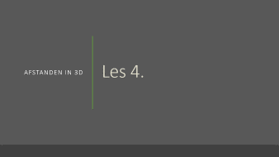

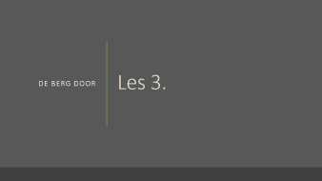


Slide 3
Les 1.
Windrichtingen

Slide 4
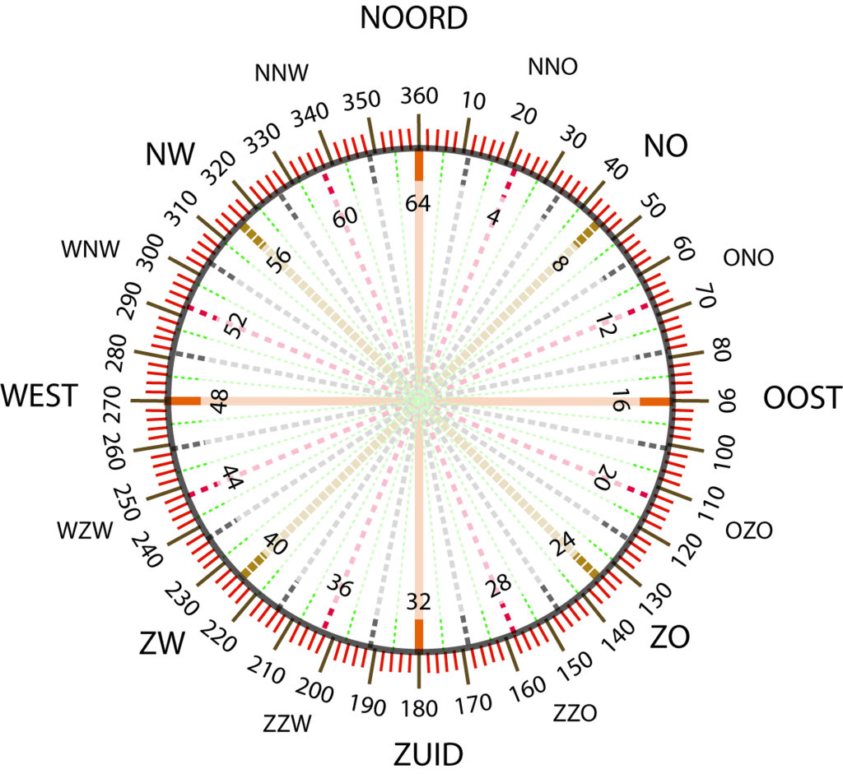
Windroos

Slide 5
Waar is hier het noorden?
Bepaal het noorden
Altijd vanuit het midden van de windroos!

Slide 6
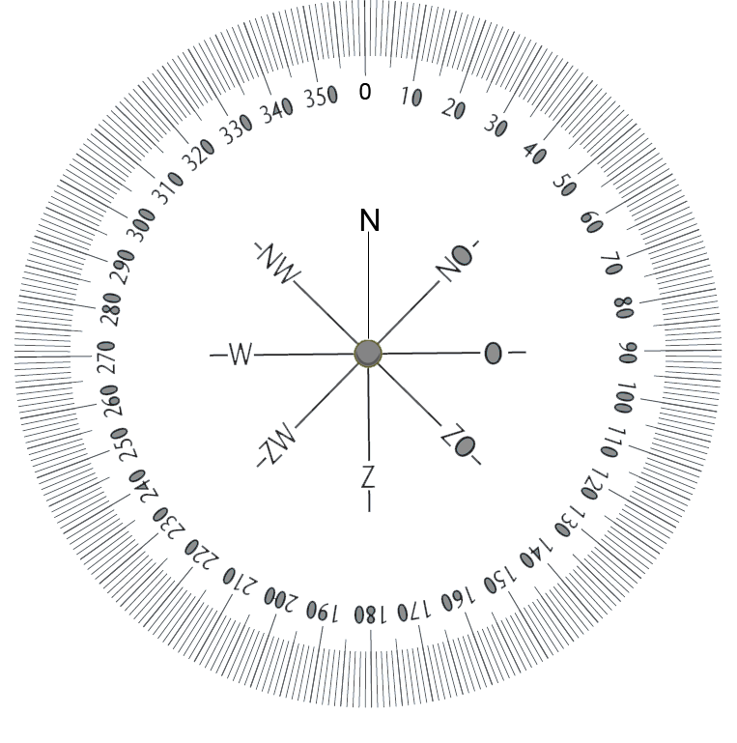
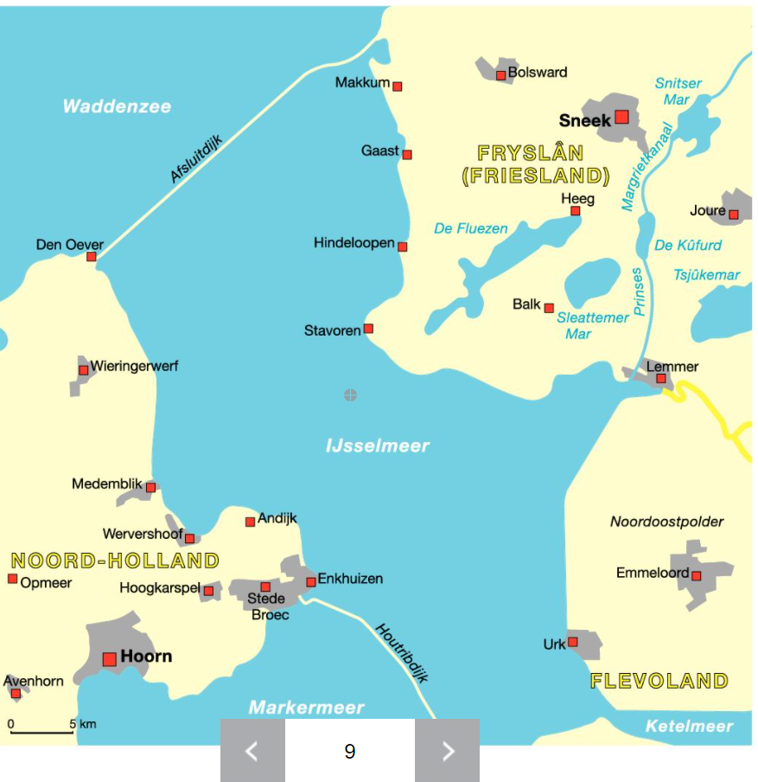
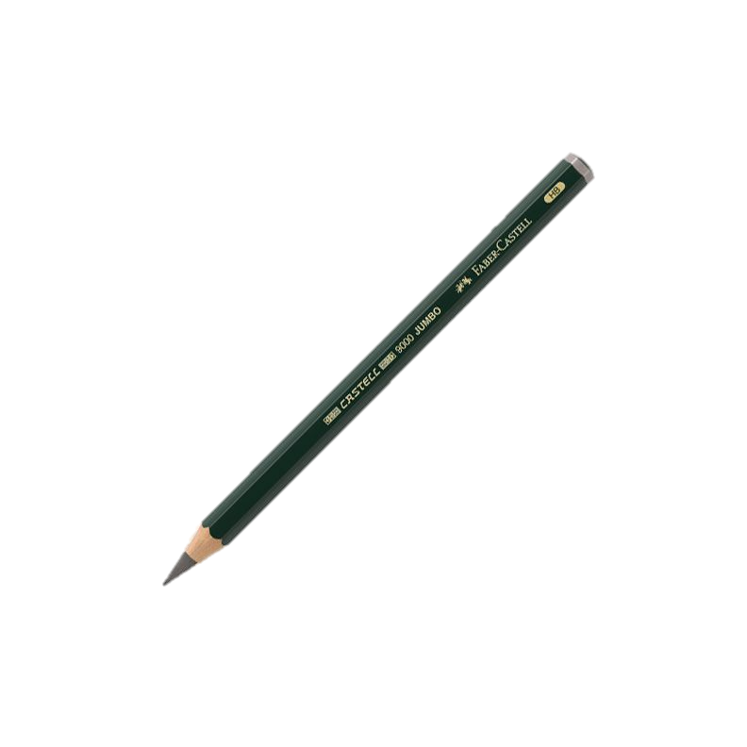
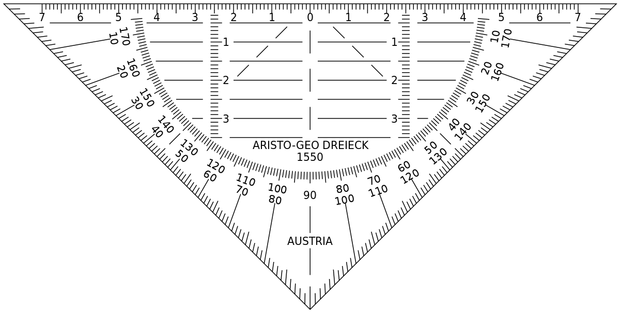
Oefening
Bepaal eerst het noorden
Meet vanuit het midden
Meet de koers
teken de koers als een boot vanuit Medemblik vertrekt naar Makkum
Welke koers hoort hierbij?

Slide 7
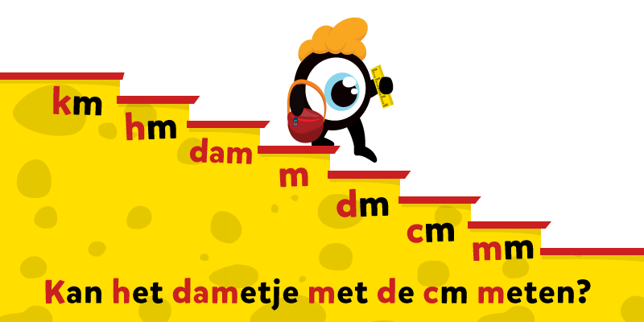
Schaal omrekenen
1:2500
Hoeveel meter in het echt is 3 cm op de kaart?
1:500 000
Hoeveel kilometer in het echt is 12 cm op de kaart?

Slide 8
Oefening
teken de koers als een boot vanuit Medemblik vertrekt naar Makkum
Welke koers hoort hierbij?
De kaart is op schaal getekend. Met een schaal van 1:10.
Wat is de afstand die de boot aflegt?
Waarom kan je dit met een boot makkelijker uitrekenen dan met een auto?

Slide 9
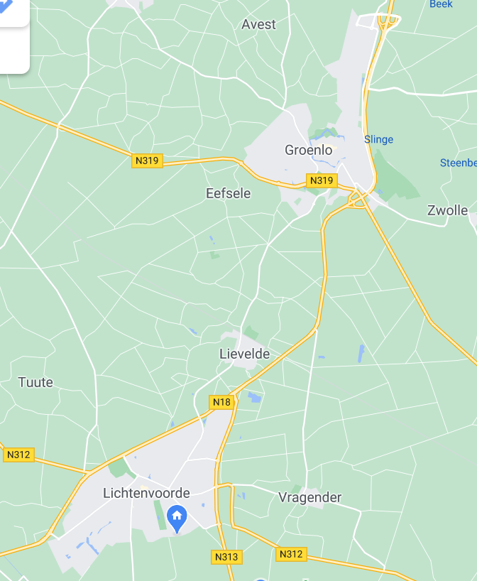

Hemelsbreed
De afstand over de weg is 1,2 keer de afstand hemelsbreed!

Slide 10

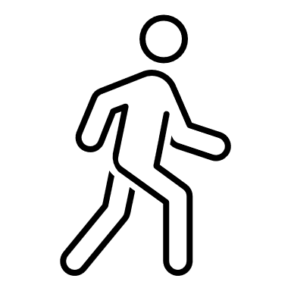
Snelheid
Als je 10 km moet afleggen en je gaat 5 km per uur. Hoelang ben je dan bezig?
Als je 35 km moet afleggen en je gaat 5 km per uur. Hoelang ben je dan bezig?
Als je 185 km moet afleggen en je gaat 15km per uur. Hoelang ben je dan bezig?
15km/uur
5km/uur

Slide 11

HUISWERK
Opgaven 10-19

Slide 12
Les 2.
De berg over

Slide 13
Voor de vakantie
KOERS SCHAAL SNELHEID

Slide 14
Oefening
teken de koers als een boot vanuit Medemblik vertrekt naar Makkum
Welke koers hoort hierbij?

Slide 15
Schaal
Een kaart is getekend met schaal 1:100. Wat betekent dit?
Hoeveel m in het echt is 4 cm op de kaart?

Slide 16
Snelheid
15km/uur
De afstand over de weg is 1,2 keer de afstand hemelsbreed!
5km/uur
Als je 15 km moet lopen, hoelang ben je dan onderweg?
Als je 45 km moet fietsen, hoelang ben je dan onderweg?

Slide 17
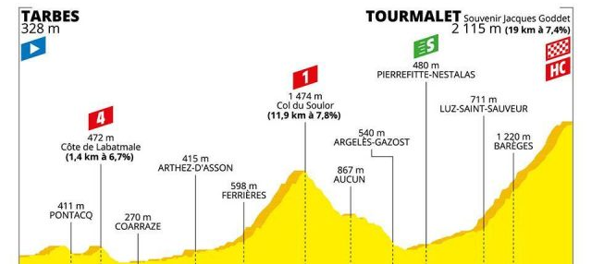
Fietsen over een berg

Slide 18
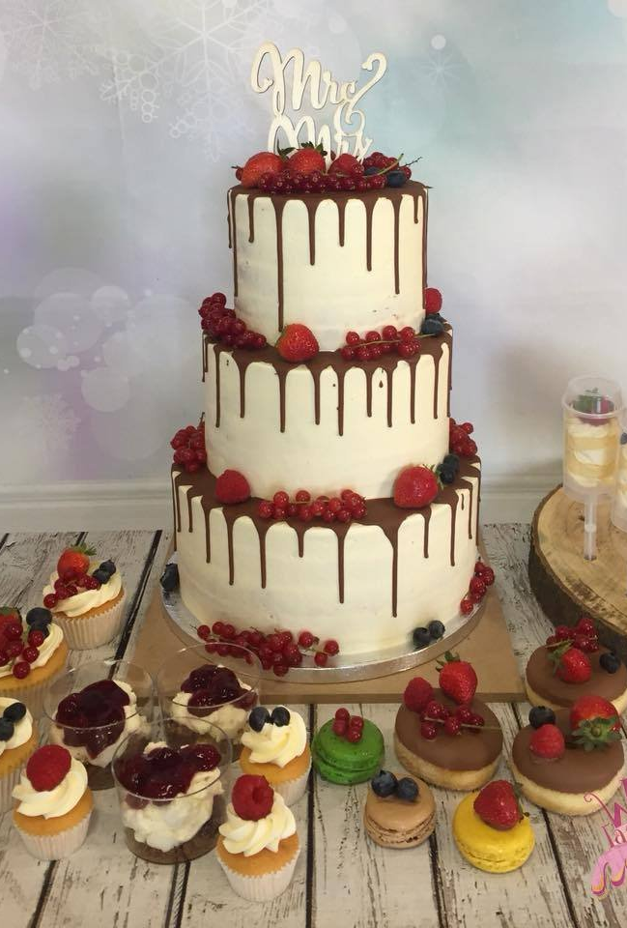
Hoe ziet deze taart er van boven uit?

Slide 19
Cakeboss
1 4 4 2

Slide 20
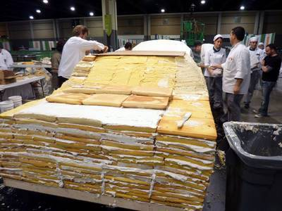
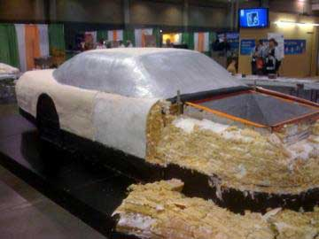
Cakeboss

Slide 21
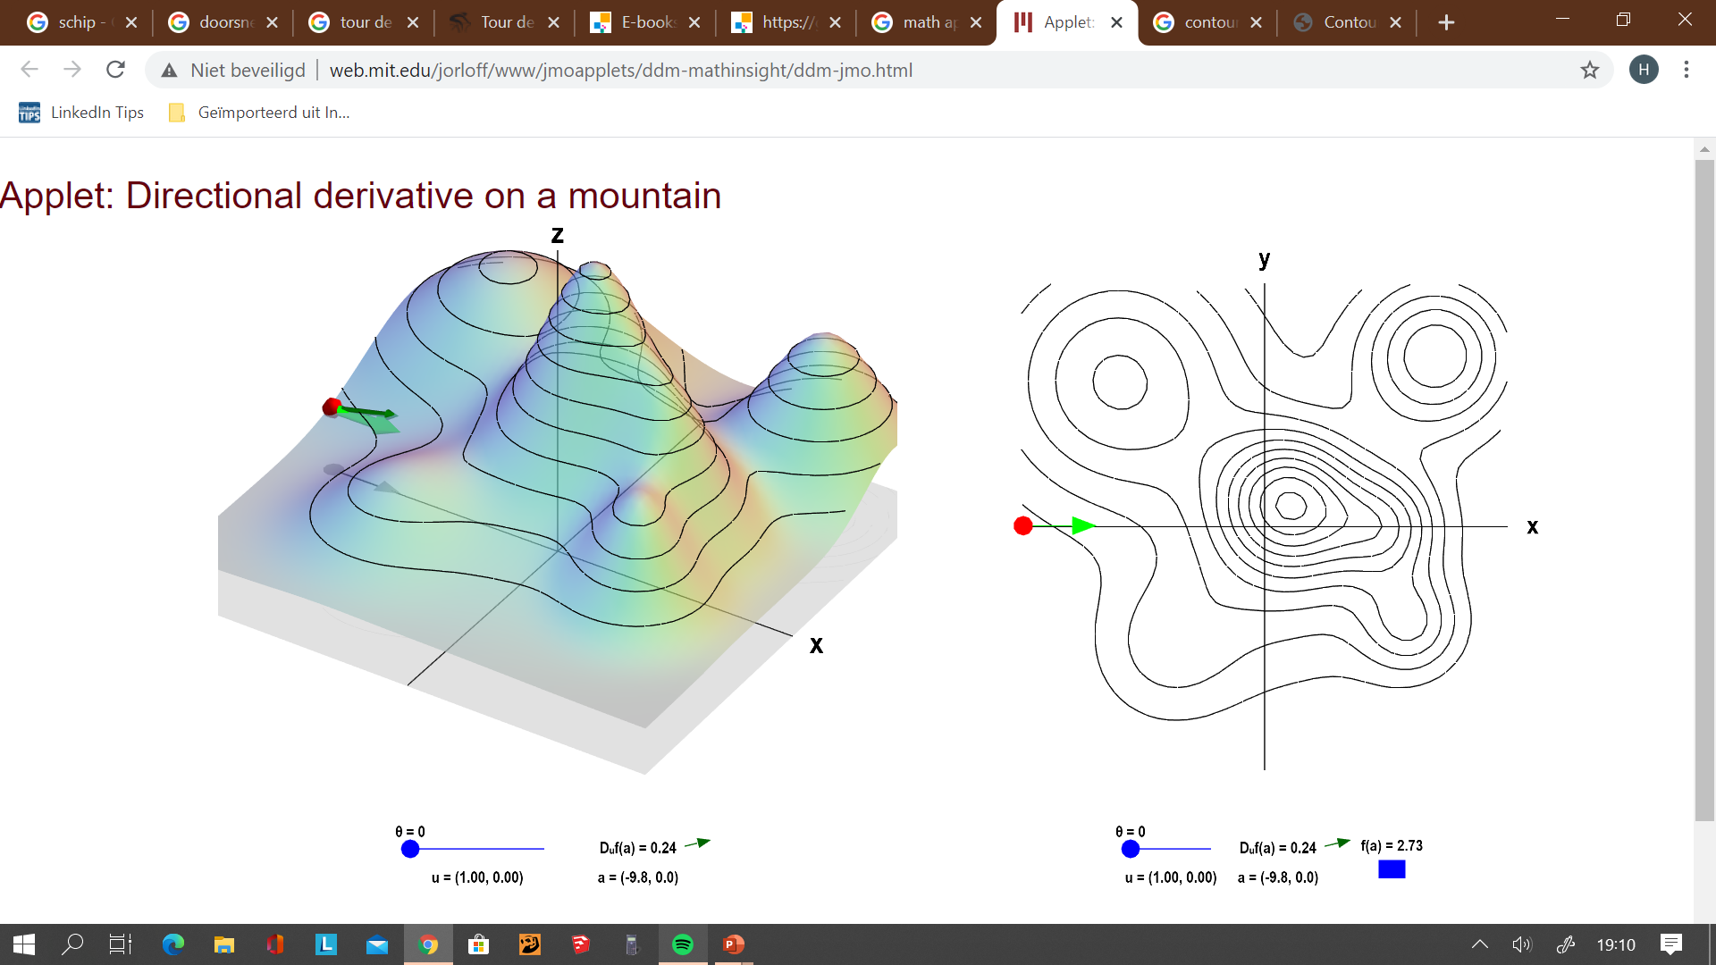
En nu van een berg!

Slide 22
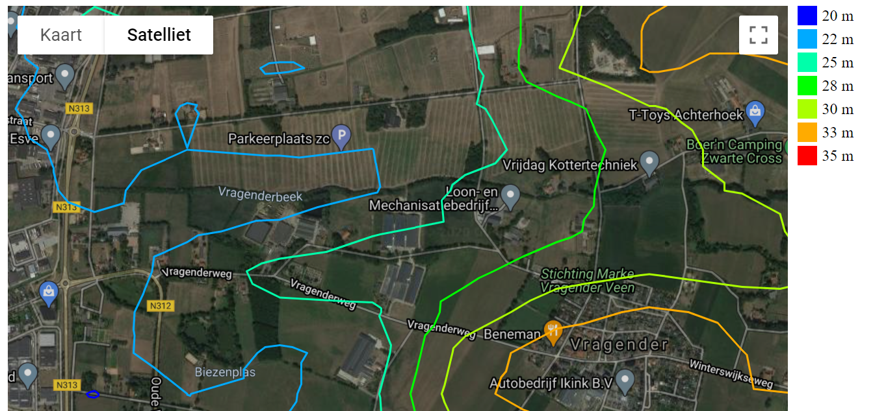
Op ongeveer welke hoogte ligt:
De Parkeerplaats ZC
T- Toys Achterhoek
Vragender
Vrijdag Kottertechniek

Slide 23
HUISWERK
24-30

Slide 24
Les 3.
De berg door

Slide 25
Fietsen over een berg

Slide 26
En nu van een berg!

Slide 27
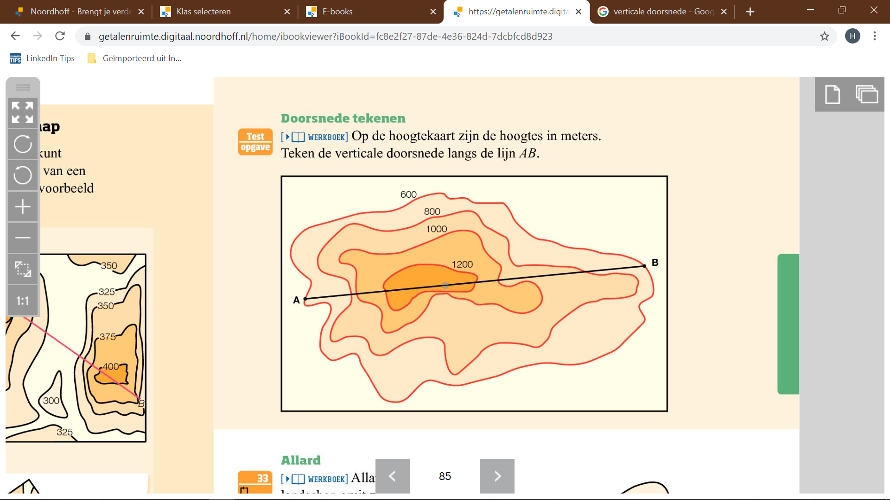
Verticale Doorsnede
Hoogte

Slide 28



Werkblad
Overleg met je buurman
20 minuten
Inleveren, verder met 37, 38 en 40

Slide 29
Les 4.
Afstanden in 3d

Slide 30
Windroos

Slide 31
Verticale Doorsnede
Hoogte
1200
1000
800
600

Slide 32
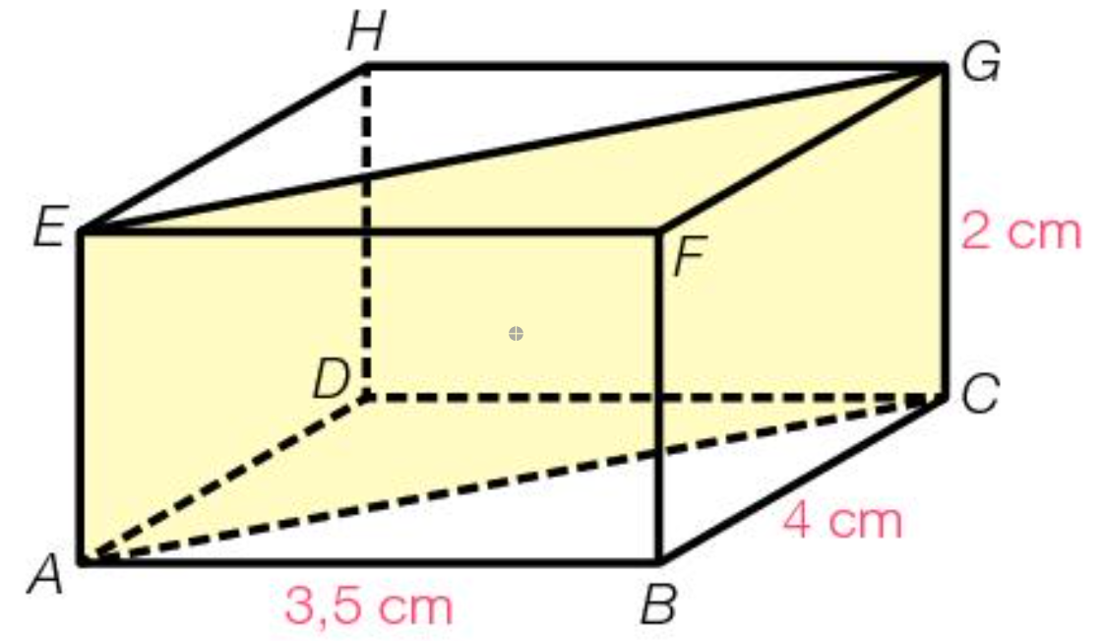
Teken het gele vlak!

Slide 33
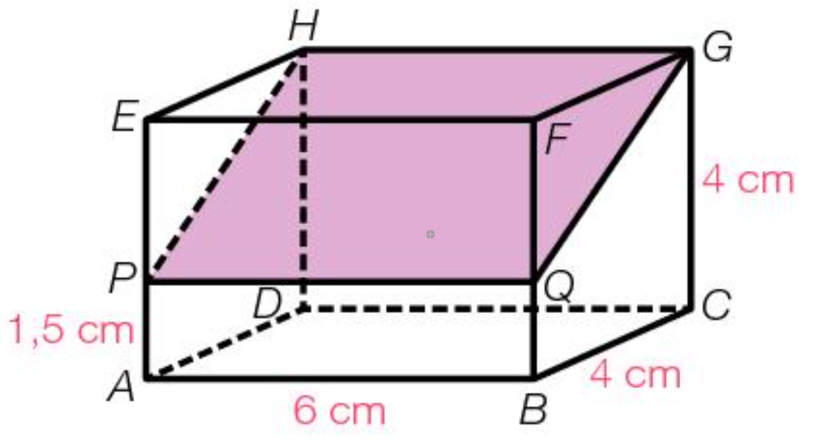
Teken het Paarse vlak!

Slide 34
Diagonaal
A D
  B C
3
4

Slide 35
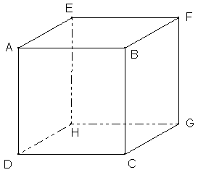
Lichaamsdiagonaal
4
2
2

Slide 36
HUISWERK
43-45 & 48-50

Slide 37
Les 5.
Oefening baart kunst

Slide 38
Oefening
teken de koers als een boot vanuit Medemblik vertrekt naar Makkum
Welke koers hoort hierbij?
De kaart is op schaal getekend. Met een schaal van 1:10.
Wat is de afstand die de boot aflegt?

Slide 39
Snelheid
Als je 10 km moet afleggen en je gaat 5 km per uur. Hoelang ben je dan bezig?
Als je 35 km moet afleggen en je gaat 5 km per uur. Hoelang ben je dan bezig?
Als je 185 km moet afleggen en je gaat 15km per uur. Hoelang ben je dan bezig?
15km/uur
5km/uur

Slide 40
Snelheid
15km/uur
De afstand over de weg is 1,2 keer de afstand hemelsbreed!
5km/uur
Als je 15 km moet lopen, hoelang ben je dan onderweg?
Als je 45 km moet fietsen, hoelang ben je dan onderweg?

Slide 41
Verticale Doorsnede
Hoogte
1200
1000
800
600

Slide 42
Teken het gele vlak!

Slide 43
Lichaamsdiagonaal
4
2
2

Slide 44
HUISWERK
Oefentoets. Af? Inleveren!

Slide 45
Les 7.
Aanzichten

Slide 46
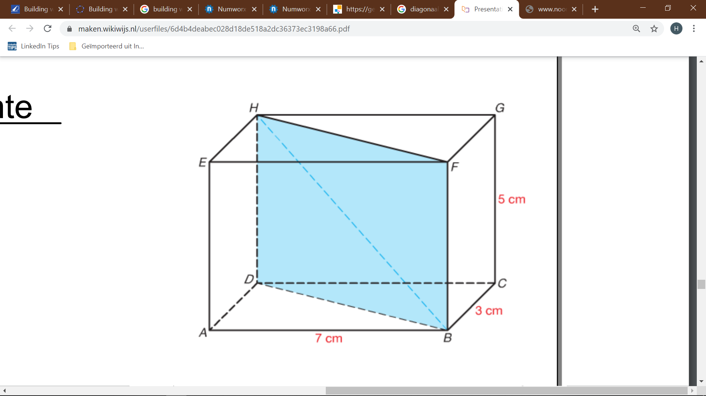
Stappenplan
Schets het gekleurde vlak
Zoek de bekende zijde
Zoek de onbekende zijde
Schets het vlak met de onbekende zijde
Bereken de onbekende zijde aan de hand van de stelling van Pythagoras

Slide 47
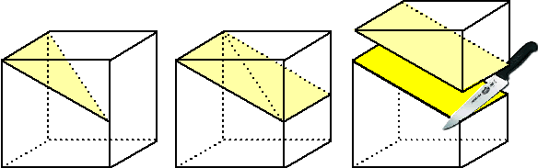
Stappenplan
H G
E F
J
I
D E
A B
Schets het gekleurde vlak
Zoek de bekende zijde
Zoek de onbekende zijde
Schets het vlak met de onbekende zijde
Bereken de onbekende zijde aan de hand van de stelling van Pythagoras
2
5
5
5

Slide 48
Vandaag
Aanzichten
https://app.dwo.nl/wisweb/?header=less&hash=#s:603082

Slide 49
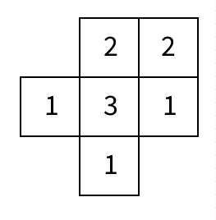
Aanzichten
Vooraanzicht Rechterzijaanzicht
Achteraanzicht Linkerzijaanzicht
Hoeveel blokjes kan ik weghalen zonder dat de aanzichten veranderen?

Slide 50
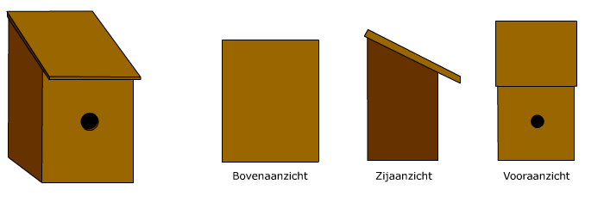
Teken de aanzichten!

Slide 51
HUISWERK
51,52, 57-59, 62 ,64 & 65!
KAN IN JE SCHRIFT

Slide 52


Je hoeft geen NOORD-lijn te tekenen

Slide 53
Spanje ligt voor ons in het zuiden

Slide 54
Je fiets ongeveer met 5km/uur

Slide 55
Een schaallijn werkt preciezer dan een gegeven schaal

Slide 56
De afstand over de weg is 1,5 keer de afstand hemelsbreed

Slide 57
Hoelang wandel je ongeveer als je 12km moet wandelen
2,5 uur
5 uur

Slide 58
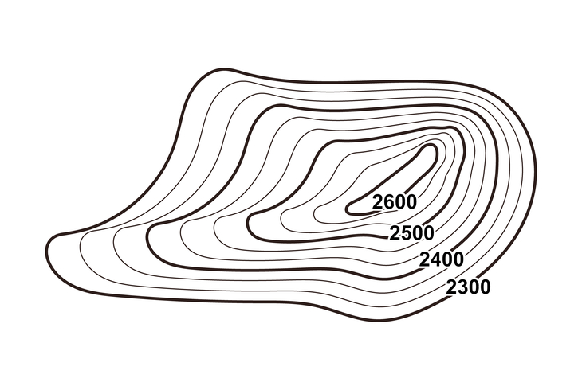
Op deze hoogtekaart kan een hoogte te vinden zijn van 2670 meter.

Slide 59
Des te dichter de lijnen bij elkaar, dus te stijler de helling

Slide 60
Alle ribben van een kubus zijn dezelfde lengte

Slide 61
De lijn in een hoogtegrafiek loopt recht van punt tot punt

Slide 62
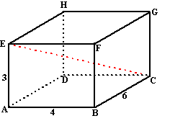
Er is een langere afstand in een ruimte dan het lichaamsdiagonaal.

Slide 63
Je ziet de hoogte stapel blokjes in een rij als je een vooraanzicht tekent

Slide 64
Les 7.
Hoeken

Slide 65
Tekens in een figuur
Even grote hoek Even lange zijdes Evenwijdige zijdes
*
*

Slide 66
6 Soorten vierkanten
Vierkant
Rechthoek
Normale vierhoek
Paralellogram
Ruit
Vlieger

Slide 67
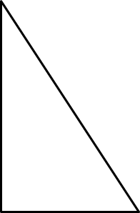
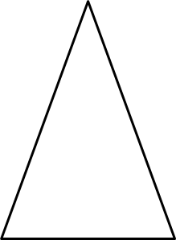
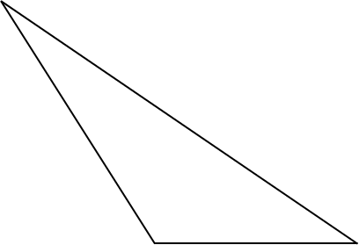
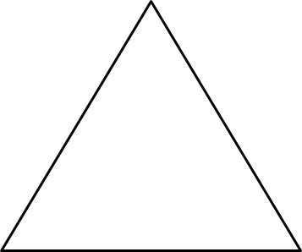
4 soorten Driehoeken
Normale driehoek
Rechthoekige driehoek
Gelijkbenige driehoek
Gelijkzijdige driehoek

Slide 68
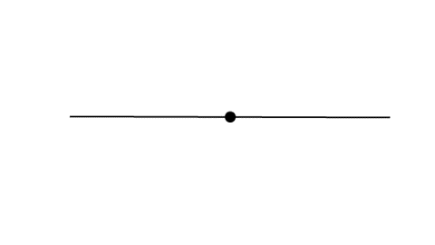
Hoeken

Slide 70
Overstaande Hoeken

Slide 71
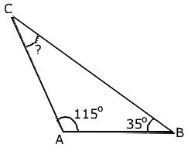
Bereken
Hoek C

Slide 72
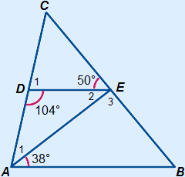
Bereken:
Hoek C
Hoek E2
Hoek B

Slide 73
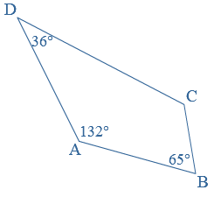
Bereken
Hoek C

Slide 74
HUISWERK
67-72!
Kijk naar de leerdoelen voor de volgende les.

Slide 75
Les 8.
afsluitend

Slide 76
Tekens in een figuur
Even grote hoek Even lange zijdes Evenwijdige zijdes
*
*

Slide 77
Overstaande Hoeken

Slide 78
4 soorten Driehoeken
Normale driehoek
Rechthoekige driehoek
Gelijkbenige driehoek
Gelijkzijdige driehoek

Slide 79
Vandaag
Klassikaal meedoen.
OF zelfstandig D-toets/Leerdoelenblad

Slide 80
Oefening
teken de koers als een boot vanuit Medemblik vertrekt naar Makkum
Welke koers hoort hierbij?

Slide 81
Wat gaat er fout in de volgende opdrachten?

Slide 82
Schaal en snelheid
Een kaart is getekend met een schaal van 1:400000. We meten af dat de afstand hemelsbreed 15 cm is!
Hoeveel is de afstand hemelsbreed in het echt?
Hoelang is de afstand over de weg?
Hoelang fiets je over deze afstand?
400000cm is 4km.
15 x 4 = 60 km
60 km x 1,4 = 84km
84 km. Je fietst 5 km/uur.
Dus 84/5 = 16,8 uur. Dat is 16 uur en 80 minuten.

Slide 83
Verticale Doorsnede
C
Kan er een restaurant liggen op 1425 meter?
Op welke hoogte ligt punt C?
Teken de verticale doorsnede van deze berg.
Ja dat kan, want de top loopt niet volledig vlak.
Hoogte
900m.
1200
1000
800
600

Slide 84

Lichaamsdiagonaal
Wat is de langste afstand in een kubus met ribben van 5 cm? Rond af op 1 decimaal.
${lengte}^{}$ ${lengte}^{2}$
25
5 25
16
8,1 66

Slide 85
Les 9.
De laatste loodjes

Slide 86
Herhaling 2.3 en 2.5

Slide 87
Stappenplan
H G
E F
J
I
D E
A B
Schets het gekleurde vlak
Zoek de bekende zijde
Zoek de onbekende zijde
Schets het vlak met de onbekende zijde
Bereken de onbekende zijde aan de hand van de stelling van Pythagoras
2
5
5
5

Slide 88
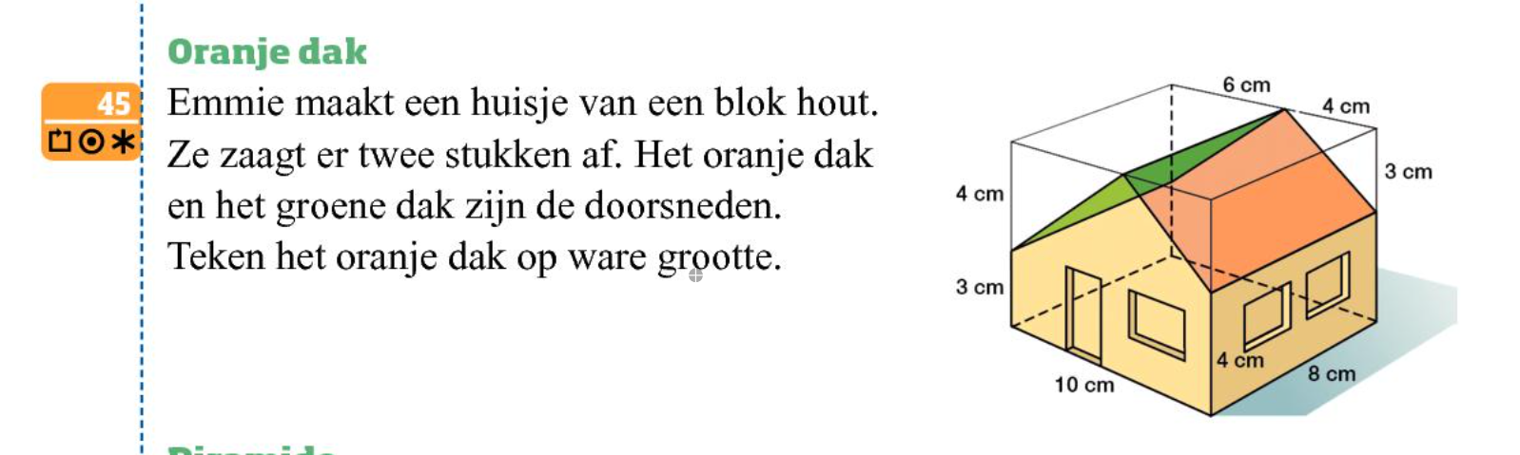

Slide 89
Lichaamsdiagonaal
4
2
2

Slide 90
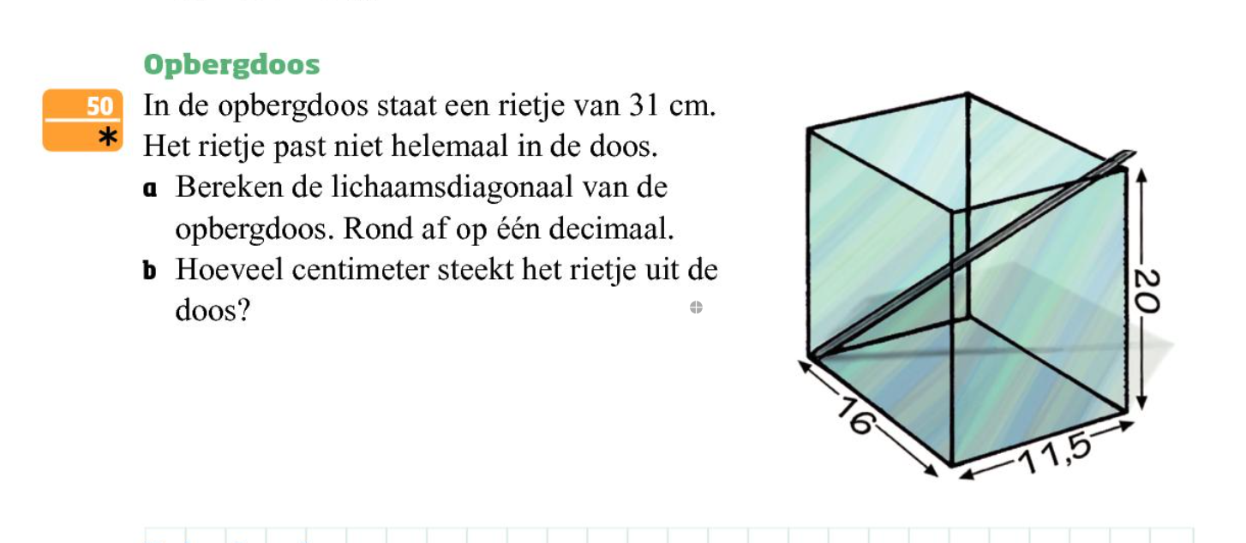

Slide 91
Nu zonder plaatje
Bereken de lichaamsdiagonaal in een balk met ribben van 8cm, 2cm en 4 cm.
Bereken de lichaamsdiagonaal in een kubus met ribben van 15cm.

Slide 92
4 soorten Driehoeken
Normale driehoek
Rechthoekige driehoek
Gelijkbenige driehoek
Gelijkzijdige driehoek

Slide 93
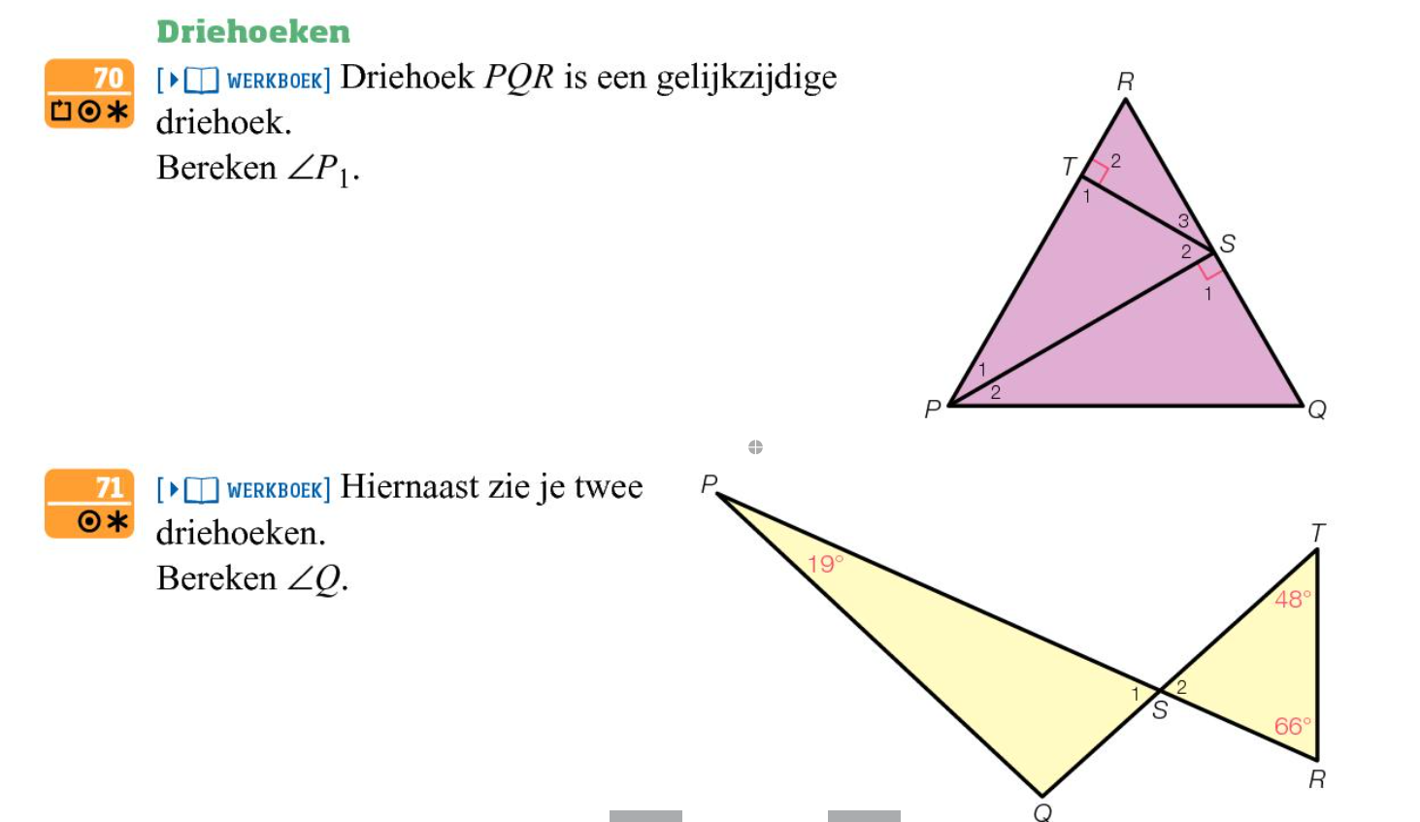

Slide 94
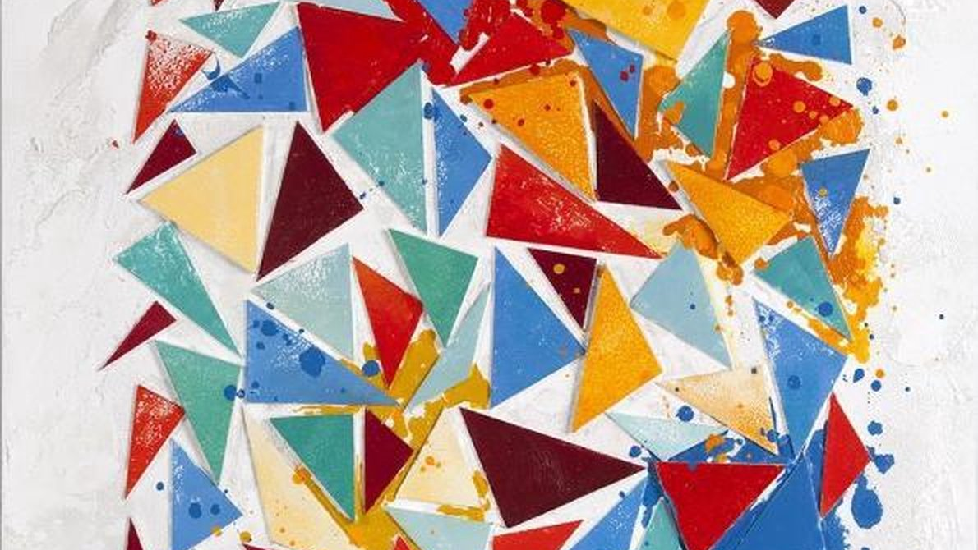
AANDACHTSPUNTEN VOOR DE TOETS

Slide 95
Oefening
teken de koers als een boot vanuit Medemblik vertrekt naar Makkum
Welke koers hoort hierbij?

Slide 96
Verticale Doorsnede x
Hoogte
1200
1000
800
600

Slide 97
Aanzichten
Vooraanzicht Rechterzijaanzicht
Achteraanzicht Linkerzijaanzicht
Hoeveel blokjes kan ik weghalen zonder dat de aanzichten veranderen?

Slide 99
Wat doe jij foutloos?

